Slide 1
Классификация эмоций в текстах
Team 39

Slide 2
Команда
Участник | Роль | Функции
Кубракова Екатерина | Team Lead, Data Scientist | общая координация проекта, EDA, подготовка данных, тестирование базовых архитектур
Дяминова Эльвира | Data Scientist, ML Engineer | подбор гиперпараметров, обучение модели классификатора эмоций на базе T5, подготовка презентации
Лилиом Елизавета | Data Scientist, NLP Engineer | аугментация данных, тестирование разных подходов к расширению базового набора данных, балансировка классов, тестирование моделей Paraphrasing, оптимизация baseline решения
Карнюшин Виталий | MLOps | развертывание модели, подготовка инфраструктуры для инференса, сравнительный анализ инференс-серверов, оформление репозитория

Slide 3
Основные характеристики задачи
Задача | Классификация эмоций в текстах
Язык текстов | Русский
Тип задачи | Multi-class + Multi-label
Тип модели | LM (до 1 млрд параметров)
Оцениваемая метрика | F1-score (weighted)
Количество классов | 7 (anger, disgust, fear, joy, sadness, surprise, neutral)
Домен данных | Транскрибированные тексты (ASR)
Особенности домена | Отсутствие пунктуации и капитализации, ошибки транскрибации
Стек технологий | pytorch, transformers, huggingface

Slide 4
Оригинальный датасет
Датасет состоит из
train: 43410
validation: 5426
test: 8742
Было замечено, что предоставленный датасет является переводом англоязычного датасета на 28 эмоций – GoEmotions
Поэтому часть русскоязычных предложения выглядят своеобразно:
Dirty Southern Wankers —> Грязные южные дрочники
WHY THE FUCK IS BAYLESS ISOING —> КАКОГО НАХРАНА БЭЙЛЕССКАЯ ИЗОИНЦИЯ?
Sack, shaft, and tip. The trifecta. —> Мешок, стержень и наконечник. Трифекта.
и т.д.
Датасет на русском изначально имеет ряд погрешностей, поэтому наша основная цель – приблизиться к 0.6 на тестовых данных.

Slide 5
Сравнение переводов
Текст на английском GoEmotions | Перевод от Криптонита | Перевод от Helsinki-NLP
My favourite food is anything I didn't have to cook myself. | Моя любимая еда — это все, что мне не приходилось готовить самому. | Моя любимая еда - это то, что мне не нужно было готовить самому.
Now if he does off himself, everyone will think hes having a laugh screwing with people instead of actually dead | Теперь, если он покончит с собой, все будут думать, что он смеется, трахая людей, а не на самом деле мертв. | А теперь, если он сойдет с ума, все подумают, что он смеется над людьми вместо того, чтобы умереть.
WHY THE FUCK IS BAYLESS ISOING | КАКОГО НАХРАНА БЭЙЛЕССКАЯ ИЗОИНЦИЯ? | Почему censored хреново изображается?
To make her feel threatened | Чтобы она почувствовала угрозу | Чтобы она чувствовала себя под угрозой.
Dirty Southern Wankers | Грязные южные дрочники | Грязные южные петухи

Slide 6
RoadMap проекта
тестирование моделей на оригинальном датасете
EDA и поиск новых данных
тестирование baseline модели на новых данных
тестирование лучшей модели на новых данных
аугментация данных
MLOps задачи
развертывание итоговой модели

Slide 7
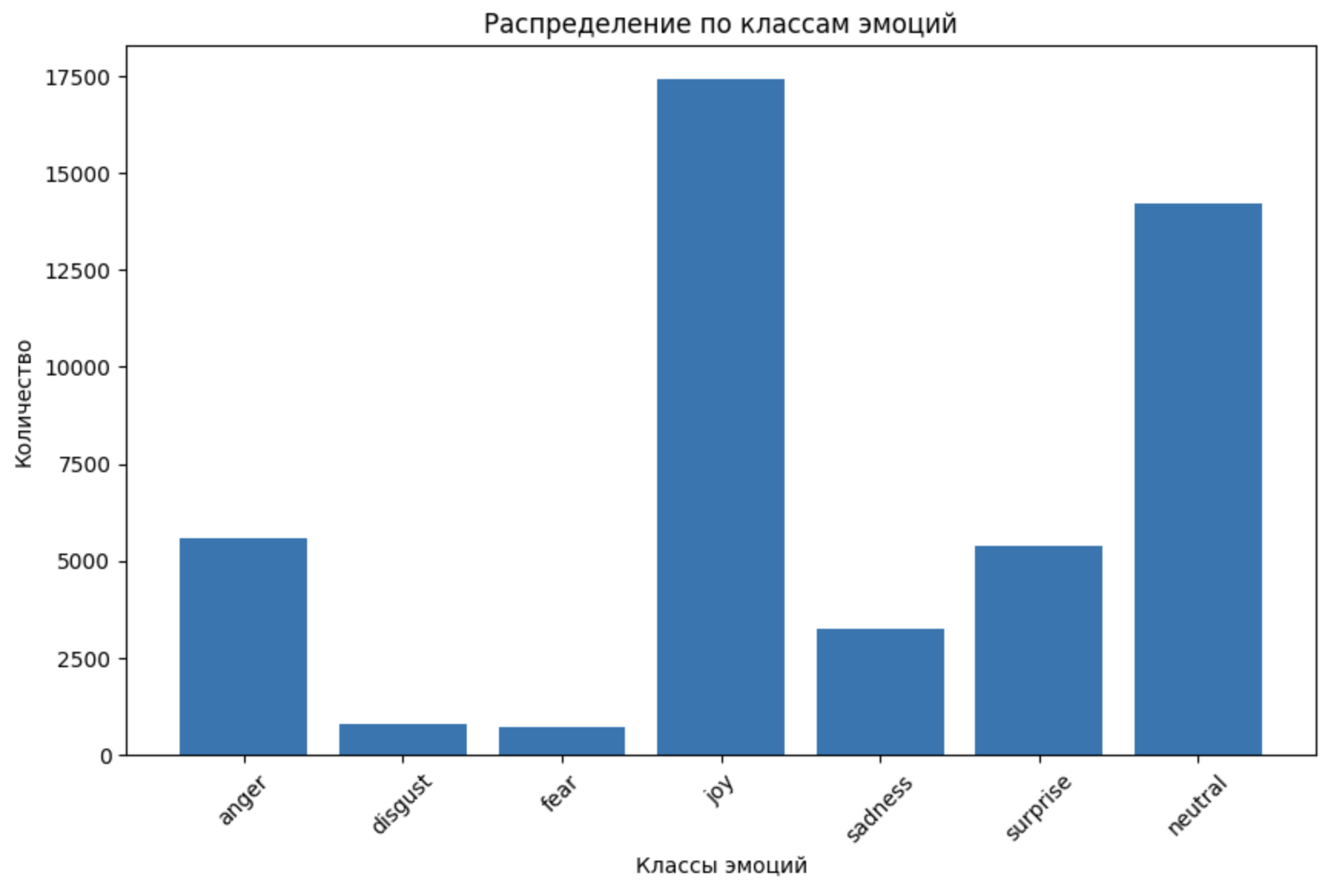
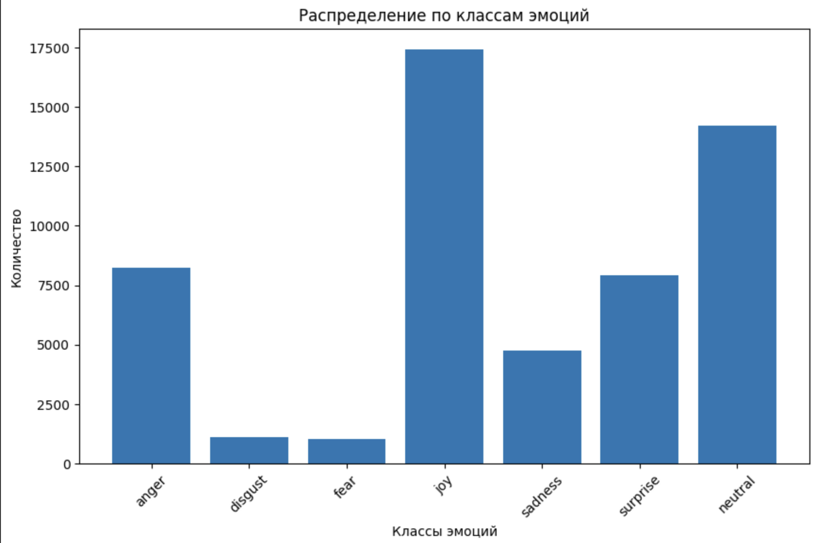
Подготовка данных
Exploratory Data Analysis (EDA). Лемматизация и токенизация данных, составление облака слов для оценки ключевых и наиболее частотных слов. Оценка распределения слов по классам.
Аугментация данных за счет двойного перевода «ru – en – ru». Использовались модели от Helsinki-NLP/opus-mt-...-...
fear & disgust: 43410 -> 44707
anger & fear & disgust & sadness & surprise: 43410 -> 50745

Slide 8
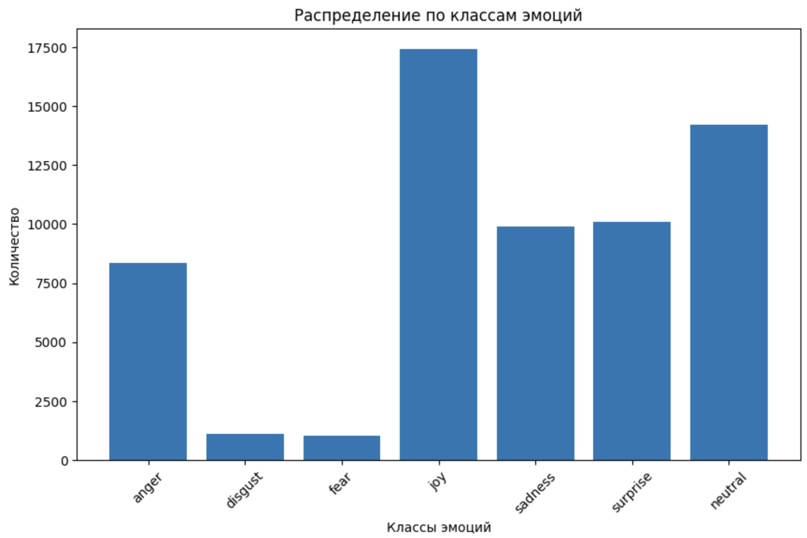
Подготовка данных
Поиск новых датасетов и их апробация на baseline модели. В итоге был взят датасет с твитами на английском языке:
sadness: 5165
surprise: 2187 anger: 110
Для перевода использовалась модель от Helsinki-NLP.
Это позволило увеличить тренировочный датасет до 58204.

Slide 9
Модели от ai-forever
Модели от ai-forever | Num Parameters | Training Data Volume | Tokenizer
ruBert-base | 178 M | 30 GB | BPE
ruBert-large | 427 M | 30 GB | BPE
ruRoberta-large | 355 M | 250 GB | BBPE
ruT5-base | 222 M | 300 GB | BPE
ruT5-large | 737 M | 300 GB | BPE

Slide 10
Результаты text classification на тесте
Подход | f1 weighted | Датасет
ruBert-base (baseline) | 0.54681 | оригинальный набор данных
ruBert-large | 0.55736 | оригинальный набор данных
ruBert-base | 0.55010 | аугментация fear&disgust
ruBert-large | 0.55195 | аугментация fear&disgust
ruBert-large | 0.56865 | аугментация 5 классов «ru–en–ru»
ruRoberta-large | 0.59800 | аугментация 5 классов «ru–en–ru»
ruRoberta-large | 0.59814 | аугментация 5 классов «ru–en–ru» + доп. данные от твитов

Slide 11
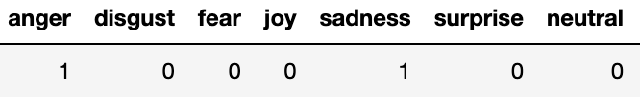
text-to-text А что, если…?
«черт кажется я случайно купил боксерский поединок с оплатой за просмотр»
[1, 0, 0, 0, 1, 0, 0] «гнев, грусть»
Результаты на тесте:
Подход | f1 weighted | Датасет
ruT5-base | 0.54899 | оригинальный набор данных
ruT5-large | 0.54509 | оригинальный набор данных

Slide 12
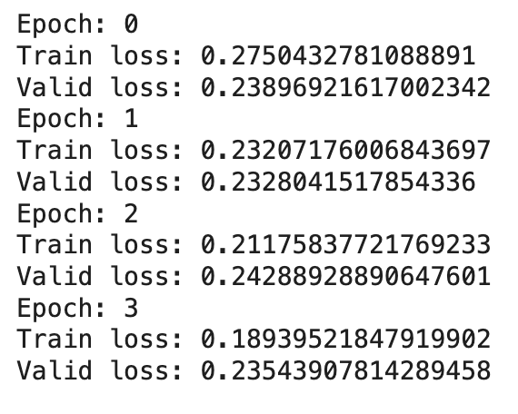
Итоговый подход
model:
ruRoberta-large
epochs = 4
tokenizer:
max_length = 32
batch_size = 64
Результаты на тесте:
Подход | f1 weighted | Датасет
ai-forever/ruRoberta-large | 0.59814 | аугментация 5 классов «ru–en–ru» + доп. данные от твитов

Slide 13
Infer like a Pro
Для задачи развертывания выбрали для сравнения два популярных инференс-сервера:
Характеристика | OpenVINO Model Server | Triton Inference Server
Производитель | Intel | NVIDIA
Основное назначение | Оптимизирован для инференса на CPU и Intel-ускорителях. | Оптимизирован для инференса на GPU и поддерживает широкий спектр аппаратуры.
Целевая аудитория | Пользователи Intel-хардвера (например, CPU, VPU, FPGA). | Пользователи GPU NVIDIA, но также поддерживаются CPU.
Форматы моделей | OpenVINO IR, ONNX, TensorFlow, PyTorch, PaddlePaddle, JAX/Flax | TensorRT, ONNX, TensorFlow, PyTorch, OpenVINO, Python, DALI, FIL, vLLM
Оптимизация производительности | Использует OpenVINO Toolkit для ускорения инференса на Intel-хардвере. | Поддерживает оптимизацию моделей через TensorRT для GPU.
Масштабирование | Масштабируется с использованием Kubernetes и Docker. | Есть встроенные механизмы масштабирования и оптимизации распределения нагрузки.

Slide 14
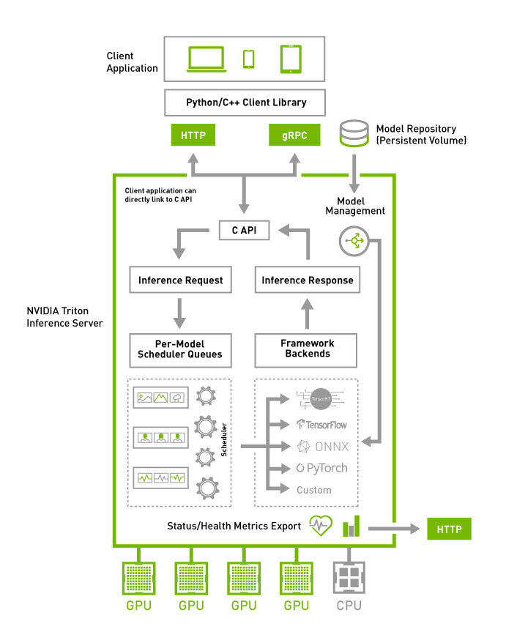
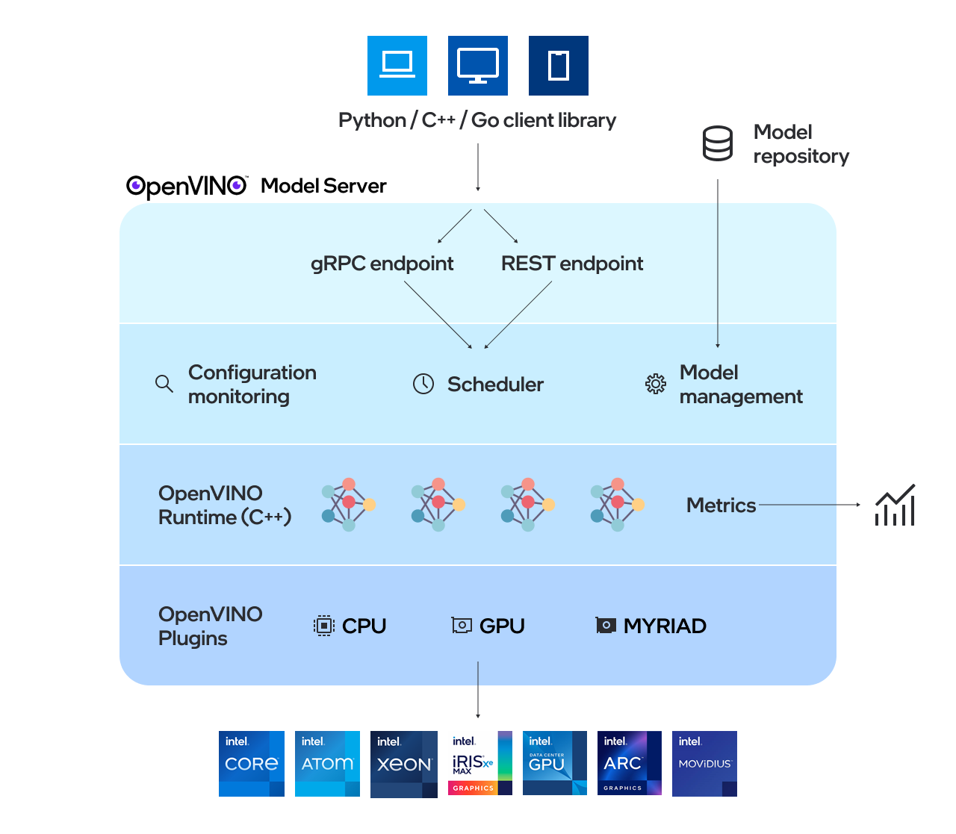
Infer like a Pro

Slide 15
Спасибо за внимание

